Slide 1
㈜ 리빙앤라이프 사업자번호: 775-86-01688 주소: 경기도 포천시 가산면 가산로 194번길 47-55 TEL: 031-542-0630 fax: 031-542-0631 e-mail:come112212@gmail.com h/p: 010-4042-6280
제품소개 2020.08.02
현재 브로셔/홈페이지 제작 중에 있습니다. 차후 완성도 높은 제품소개서로 다시 한번 인사 드리겠습니다.
자료내 제시된 샘플 중 브랜드/개인 저작권 있는 제품 상업적 용도 사용 없었다는 점 말씀드립니다.

Slide 2
㈜ 리빙앤라이프 <사업자번호: 775-86-01688>
정경원 주소: 경기도 포천시 가산면 가산로 194번길 47-55 TEL: 031-542-0630 FAX: 031-542-0631 E-MAIL:come112212@gmail.com H/P: 010-4042-6280
제품
컨셉
안녕하십니까? ㈜ 리빙앤라이프입니다.
저희는 고객님이 원하는 그림 (디자인/일러스트 작품/회사 (동호회) 로고/캐릭터 등)을 고급스러운 손뜨개질 자가드 니트 조직으로 구현 다양한 형태의 제품으로 제공해 드립니다.
프린팅/직물(WOVEN) 조직으로는 구현하기 어려운 그림이 들어간 고급스러운 손뜨개질 니트 조직 이 다른 제품과 차별되는 저희 제품 강점입니다.
특히 디자인 맞춤형 제품임에도 불구 최소 발주 수량은 100장으로 적은 강점 있습니다.
- 생산가능제품: 모포/무릎담요/달력/끈/머플러/니트옷 등등
- 적용범위: 일러스트 작품, 각종 회사, 동호회 (스포츠, 캠핑, 애견 등등) 맞춤형 기념품, 판촉물 등등
패션업체 납품 상담시 (B2B): 중국/인도네시아 비롯 해외 원사 소싱라인구축, 국내 염색소 등 협력업체 네트워크 구축,
자체 편직설비 운용 중이며, 소재/원산지증명/수출/수입 등 전반적인 부분에 대해 폭넓은 상담 가능하다는 점 말씀드립니다.
- 소재: 항균원사, 캐시미어 혼방원사 등 다양한 소재 활용 가능
- 규격: 모포 (무릎담요): 폭 150CM 까지 구현가능 (일반적인 무릎담요 크기: 100CM X 75CM)
달력: 폭 55CM X 세로 70CM (협의 후 조정 가능)
끈: 폭 1CM 이상
머플러: 협의 가능
- 최소발주수량: 끈 제외한 전 제품: 100장 (협의가능), 끈: 협의필요
현재 자사홈페이지 구축 중이며, 오픈마켓, 자사홈페이지 통한 자체 디자인 제품 판매 준비중 입니다.
편하게 상담 연락 주십시오. (010-4042-6280)
감사합니다.
㈜ 리빙앤라이프 올림

Slide 3
㈜ 리빙앤라이프 <사업자번호: 775-86-01688>
정경원 주소: 경기도 포천시 가산면 가산로 194번길 47-55 TEL: 031-542-0630 FAX: 031-542-0631 E-MAIL:come112212@gmail.com H/P: 010-4042-6280
제안
항균 원사로 제작한 카페베네 로고가 들어간 손뜨개 니트조직 무릎담요 제안 드립니다.
- 귀사에 보여 드리기 위한 목적
으로 맞춤형 샘플 모포 제작
하였습니다. (자체 상업 용도
아닌 점 분명히 말씀드립니다.)
- 코로나 상황 감안 항균 아크릴
소재 활용 하였습니다.
- 무게: 500GRAM (±5%),
크기: 100CM X 75CM (±5%)
조정 가능 합니다.
- 색상/디자인 조정 가능합니다.
- 소량 (100장 단위) 주문 가능
합니다.
- 동일 컨셉으로 달력 등의 다른
제품 확장 가능합니다.
- 샘플 요청시 발송 가능하며
상담요청시 방문 드리겠습니다.
감사합니다.

Slide 4
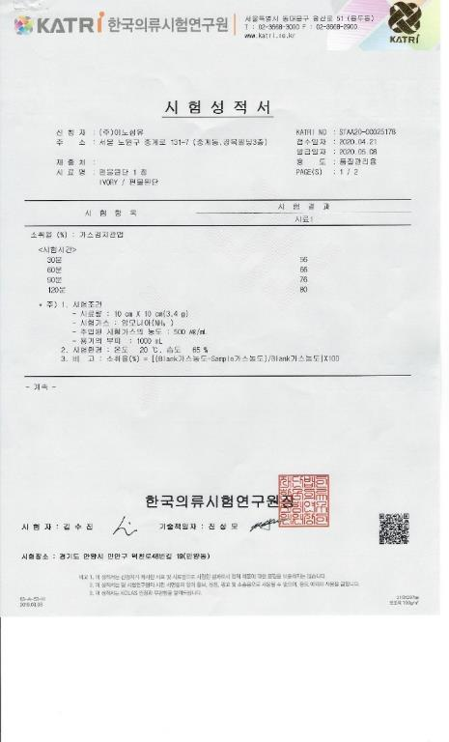
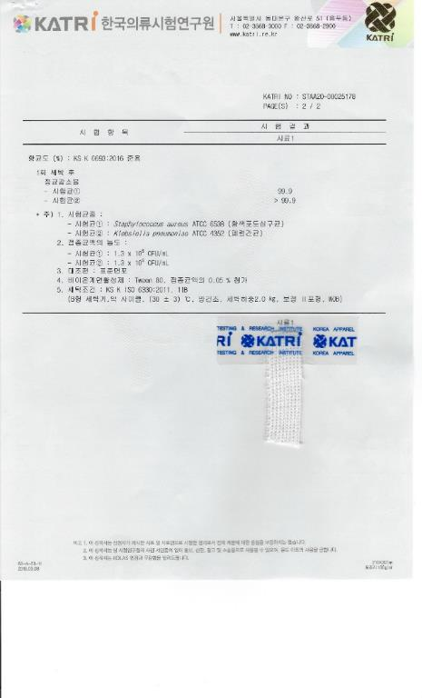
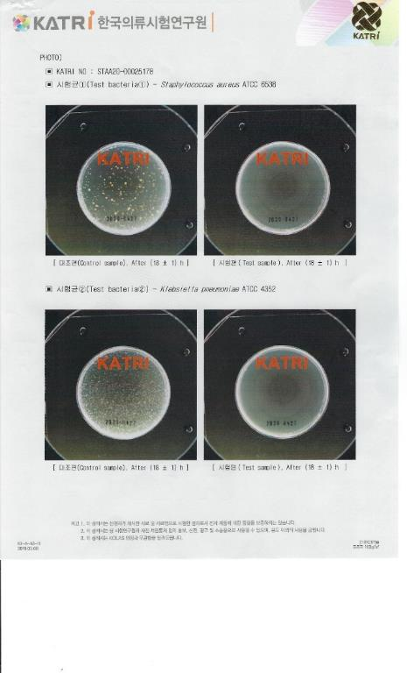
㈜ 리빙앤라이프 <사업자번호: 775-86-01688>
정경원 주소: 경기도 포천시 가산면 가산로 194번길 47-55 TEL: 031-542-0630 FAX: 031-542-0631 E-MAIL:come112212@gmail.com H/P: 010-4042-6280
제안
참고> 항균원사 TEST REPORT

Slide 5
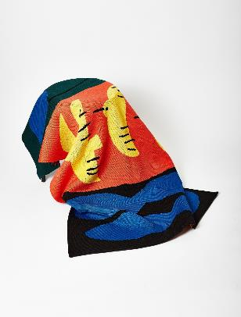
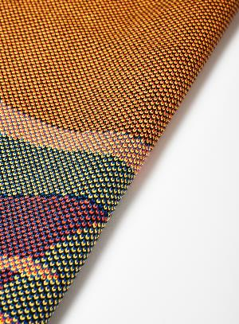
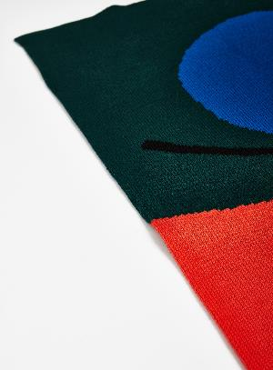
㈜ 리빙앤라이프 <사업자번호: 775-86-01688>
정경원 주소: 경기도 포천시 가산면 가산로 194번길 47-55 TEL: 031-542-0630 FAX: 031-542-0631 E-MAIL:come112212@gmail.com H/P: 010-4042-6280
판매
사례
출처: movementlab
https://movementlab.kr/product/natural-wonder-blanket/113/category/68/display/1/#none
MOVEMENT LAB 시즈널 프로젝트 ‘Exotic Sense : 낯섦’ 기획전에 저희 제품 납품하였습니다.
- 제품명: NATURAL WONDER BLANKET 하와이안샐러드
- 상세페이지 구성을 너무 잘 해 두신 관계로 이 한 장에 다 담지 못해, 위 링크로 들어가 보시기 권해드립니다.
- 간단한 상세페이지 스크린샷 아래 첨부드립니다.
니팅 편물 방식의 편직
여러개의 실에 의해서 만들어진 편환이 세로 또는 가로 방향으로 짜여지면서 만들어지는 편직으로 만들어진 니트원단 입니다. 니트원단은 유연하며 부드럽고 니트 짜임 특유의 신축성과 통기성이 특징입니다
튜블러 자카드
튜블러자카드는 앞에서 편성하지
않는 우수의 컬러를 뒤베드에서
편성하므로 두겹으로 편성됩니다.
뒷면에도 그래픽이 표현되는
특징이 있으며 디테일과 컬러의
표현력이 뛰어나고 모양이 쉽게
흐트러지지 않습니다.
테두리 마감
깔끔한 마감으로 보다 오랫동안 변함없이 사용할 수 있습니다.

Slide 6
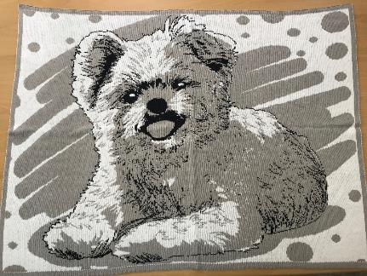
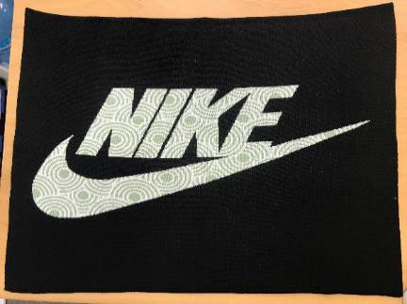
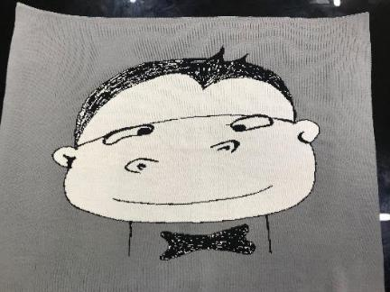
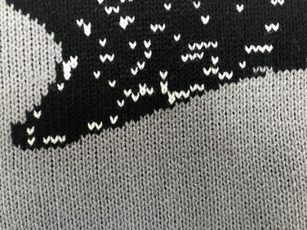
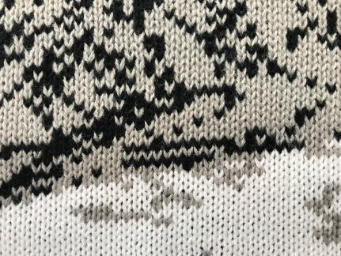
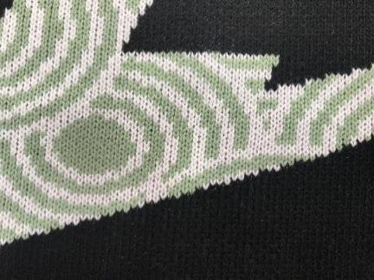
㈜ 리빙앤라이프 <사업자번호: 775-86-01688>
정경원 주소: 경기도 포천시 가산면 가산로 194번길 47-55 TEL: 031-542-0630 FAX: 031-542-0631 E-MAIL:come112212@gmail.com H/P: 010-4042-6280
모포샘플
＃ 원하는 디자인이 그려진 니트 모포
- 편직/가공/후처리 국내작업
- 최소발주수량: 100장 (100CM X 75CM 기준)
- 니트 특유의 고급스러움 소재 다양성 (항균원사 등 다수)
- 네가지 색상까지 활용가능
- 우수한 터치성, 입체감, 조직감 구현
- 폭 2CM ~ 150CM 가능
확대

Slide 7
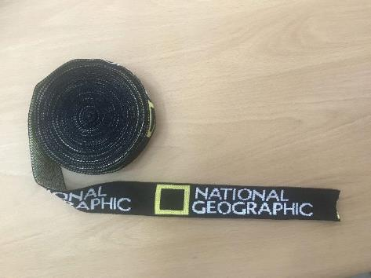
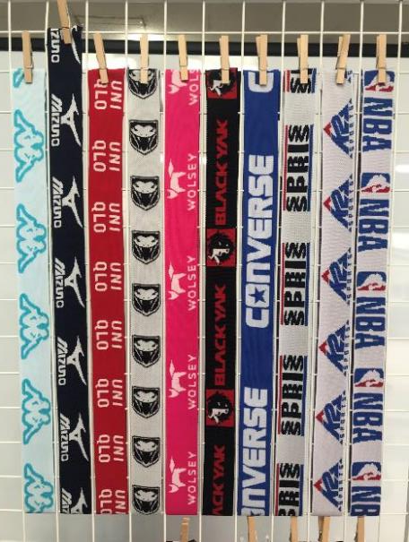
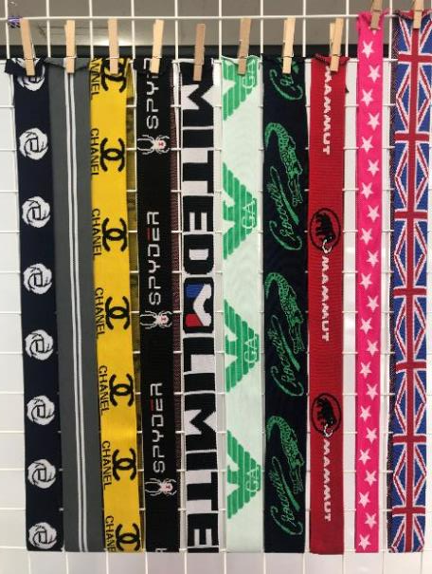
㈜ 리빙앤라이프 <사업자번호: 775-86-01688>
정경원 주소: 경기도 포천시 가산면 가산로 194번길 47-55 TEL: 031-542-0630 FAX: 031-542-0631 E-MAIL:come112212@gmail.com H/P: 010-4042-6280
밴드샘플
＃ 원하는 디자인이 그려진 끈 (밴드)
- 편직/가공/후처리 국내작업
- 최소발주수량: 협의필요
- 네가지 색상까지 활용가능
- 폭 2CM ~ 150CM 가능

Slide 8
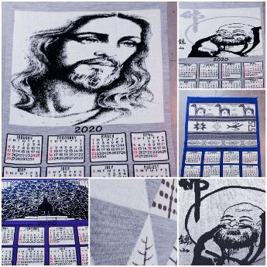
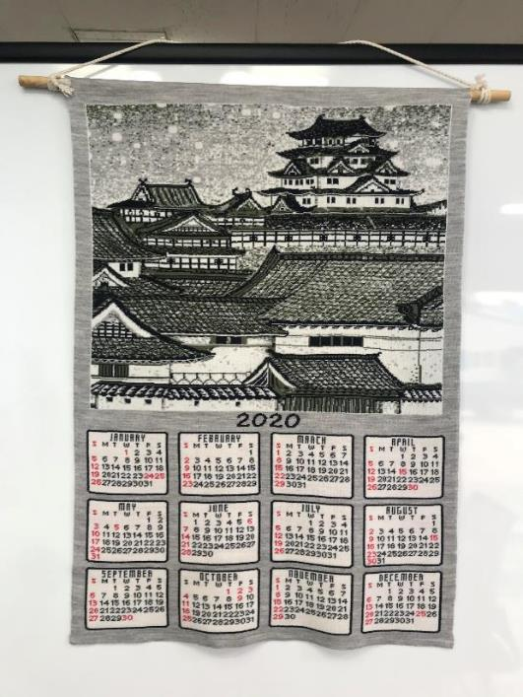
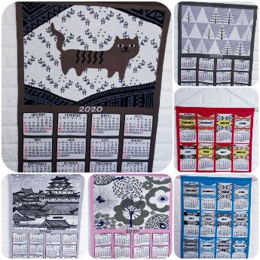
㈜ 리빙앤라이프 <사업자번호: 775-86-01688>
정경원 주소: 경기도 포천시 가산면 가산로 194번길 47-55 TEL: 031-542-0630 FAX: 031-542-0631 E-MAIL:come112212@gmail.com H/P: 010-4042-6280
달력샘플
＃ 원하는 디자인이 그려진 달력
- 편직/가공/후처리 국내작업
- 최소발주수량: 100장
- 네가지 색상까지 활용가능
- 시중에 없는 제품
- 니트 특유의 고급스러움과 우수한 터치성, 입체감, 조직감 구현가능

Slide 9
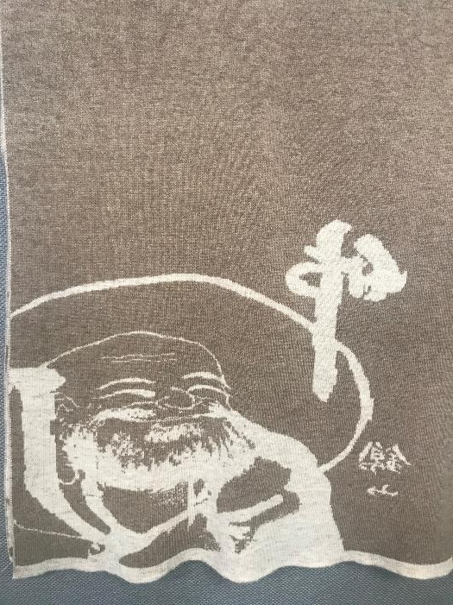
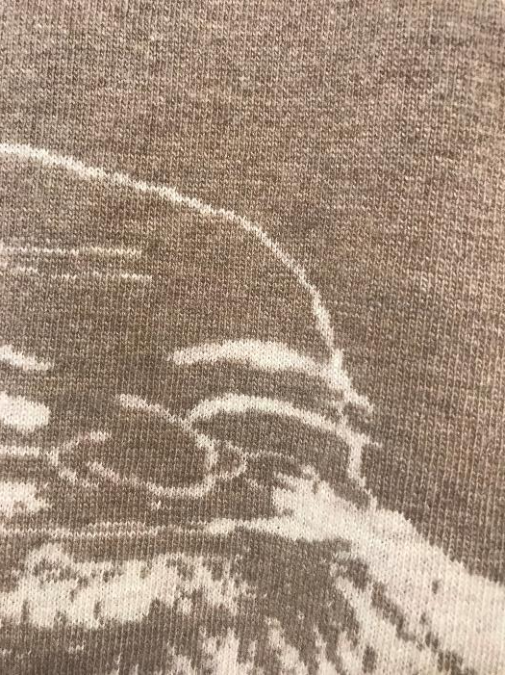
㈜ 리빙앤라이프 <사업자번호: 775-86-01688>
정경원 주소: 경기도 포천시 가산면 가산로 194번길 47-55 TEL: 031-542-0630 FAX: 031-542-0631 E-MAIL:come112212@gmail.com H/P: 010-4042-6280
머플러샘플
＃ 원하는 디자인이 그려진 머플러
- 편직/가공/후처리 국내작업
- 최소발주수량: 100장
- 네가지 색상까지 활용가능
- 니트 특유의 고급스러움과 우수한 터치성, 입체감, 조직감 구현가능
- 시중 제품은 대부분 WOVEN (직물 머플러)
- 소재 관련 협의가능 (캐시미어 혼방사 등)

Slide 10
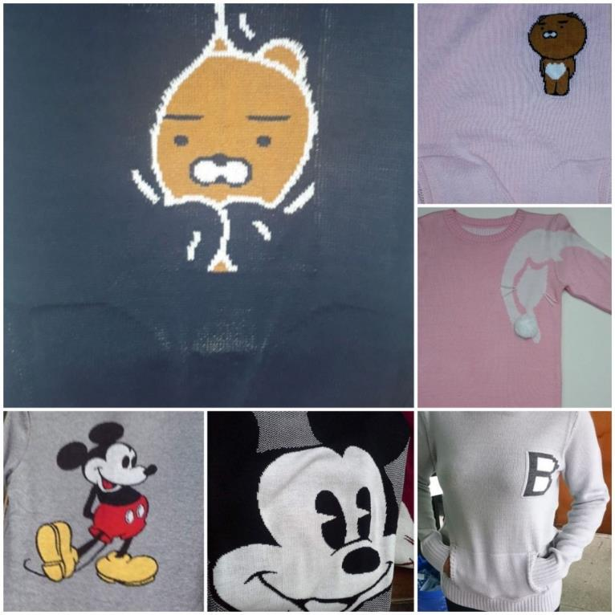
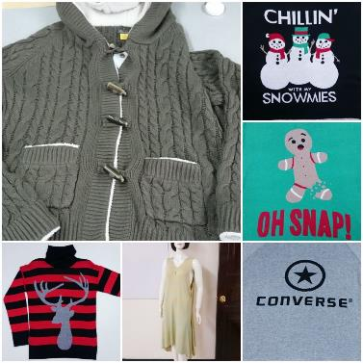
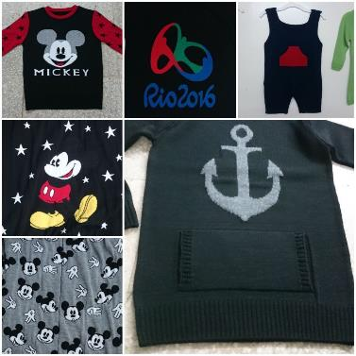
㈜ 리빙앤라이프 <사업자번호: 775-86-01688>
정경원 주소: 경기도 포천시 가산면 가산로 194번길 47-55 TEL: 031-542-0630 FAX: 031-542-0631 E-MAIL:come112212@gmail.com H/P: 010-4042-6280
기타
샘플사진
＃ 원하는 디자인이 그려진 자가드 니트 등

Slide 11
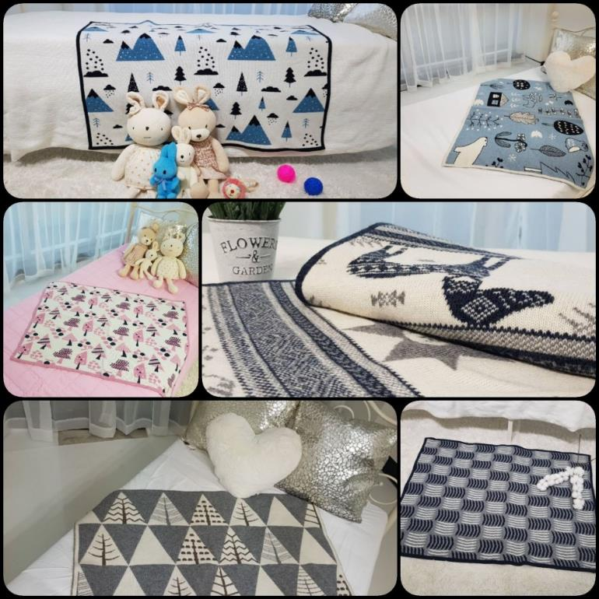
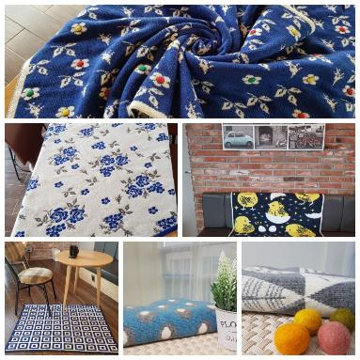
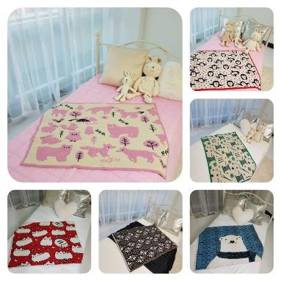
㈜ 리빙앤라이프 <사업자번호: 775-86-01688>
정경원 주소: 경기도 포천시 가산면 가산로 194번길 47-55 TEL: 031-542-0630 FAX: 031-542-0631 E-MAIL:come112212@gmail.com H/P: 010-4042-6280
기타
샘플사진

